Slide 1
朝阳区线上课堂·高三年级历史
高三年级历史学科第13课时《中国古代通史专题13》宋代的政治（一）
汇文中学朝阳垂杨柳学校：张春蕊

Slide 2
教学内容
0 1
TEACHING CONTENT
高三年级历史学科第13课时《中国古代通史专题13》
宋代的政治（一）
1.宋初强化中央集权

Slide 3
0 2
教学目标
TEACHING GOAL

Slide 4
1
以2017年新课标为指导思想，以历史学科核心素养为立意，分析考点内容。
对宋代政治的相关考点进行全面、深度、精准分析；通过补充经典材料，加强对重难点的理解和认识。
2
3
对北京和全国高考真题进行讲解，深钻经典试题，强化运用能力的培养。

Slide 5
0 3
教学准备
TEACHING PREPARATION

Slide 6
钻研2017年新课标和岳麓版教材、朝阳目标教材，对考点内容深入分析、研读，把握考试方向和重难点。
1
教学
准备
依据历史学科核心素养，突出“史料实证”素养的落实，阅读相关史学著作，增加学术材料，加深对重难点的认识。
2
精选北京和全国高考真题进行讲解，深钻经典试题，强化经典题在备考中的运用。
3

Slide 7
0 4
教学过程
TEACHING PROCESS

Slide 8
【考点】
宋的集权措施
必修1第3课《中央集权与地方分权的斗争》
第4课《专制皇权不断加强》

Slide 9
【2017年 新课标】
选择性必修课程
1.政治体制： 通过宰相制度和地方行政层级管理的变化，认识自秦起中央集权政治体制的演变线索；
2.官员的选拔与管理：了解中国古代官员选拔方式的更迭过程和不同阶段特征，
3.民族关系：了解古代民族政策和边疆管理制度，认识中国作为统一多民族国家的发展历程。
4.基层治理与社会保障：户籍制度和基层管理组织
5. 商业贸易与日常生活：知道货币、商业契约等在日常生活的作用；
6.交通与社会变迁：了解古代的水陆交通建设及主要交通工具
7.源远流长的中华文化： 从人类文明发展和世界文化交流的角度，认识中华优秀传统文化的特点和价值，认识中华文化的世界意义。
8.人口迁徙与文化认同：通过了解历史上跨地区不同规模的人口迁徙， 认识在迁徙与融入当地社会过程中出现的文化认同。
9.商路、贸易与文化交流：了解不同时代、不同类型商路的开辟，理解贸易活动文化交流中所扮演的重要角色。

Slide 10
【课标】
了解北宋时期的政治制度，说明中国古代政治制度的特点。列举宋朝经济发展的基本史实，认识古代中国经济发展特征。列举宋明理学的代表人物，说明宋明时期儒学的发展。概述两宋时期古代中国的科技成就，认识中国科技对世界文明发展的贡献。知道宋词等文学成就，了解中国古代不同时期的文学特色。
【2017年 新课标】 2017年必修课程“中外历史纲要”
1.5 辽宋夏金多民族政权并立与元的统一
1. 通过了解两宋的政治和军事，认识这一时期在政治、经济、文化与社会等方面的新变化；
2.通过了解辽夏金元诸政权的建立、发展和相关制度建设，认识北方少数民族在统一多民族封建国家发展中的重要作用。

Slide 11
课标解读：
1.两宋社会新变化方面，一是了解北宋强化中央集权的举措，二是了解唐宋之际的重要改革和各个方面的变化。
2.北方少数民族政权的历史也是贯穿整个中国古代史的一条重要线索，这段历史的重要性在于，这些政权导致了中国政治中心在北方，政治中心与经济中心的分离改变了统一王朝之下的南北格局，由此开创了中央王朝与蒙古、中亚、西藏等地区关系的新局面。

Slide 12
“唐宋变革”和官僚化的完成
“唐宋变革论”是以对比六朝隋唐贵族政治和宋代君主独裁政治两种政治体制为核心而展开的，然后推广于经济、学术、文学、艺术、音乐等层面的变化。
政治 | 隋唐贵族制衰废，宋朝君主独裁制兴起
经济 | 唐宋之际，为实物经济之终结，货币经济之开始
文化 | 由贵族文化转向平民文化

Slide 13
必修1第4课《专制皇权不断加强》16页
最能反映宋朝官僚政治特点的是君主独裁体制的形成。正如日本学者宫崎市定所说，宋朝的君主独裁政治，是建立在发达的官僚政治体制之上的，把终极裁决权交给皇帝。与此相对应，朝廷御前会议的礼仪也发生变化，汉唐宰相可以坐着与皇帝议论国家大事，谓之“坐而论道”，到了宋朝，大臣已无“坐而论道”的资格，在皇帝面前必须直立奏对。
——樊树志《国史十六讲》

Slide 14
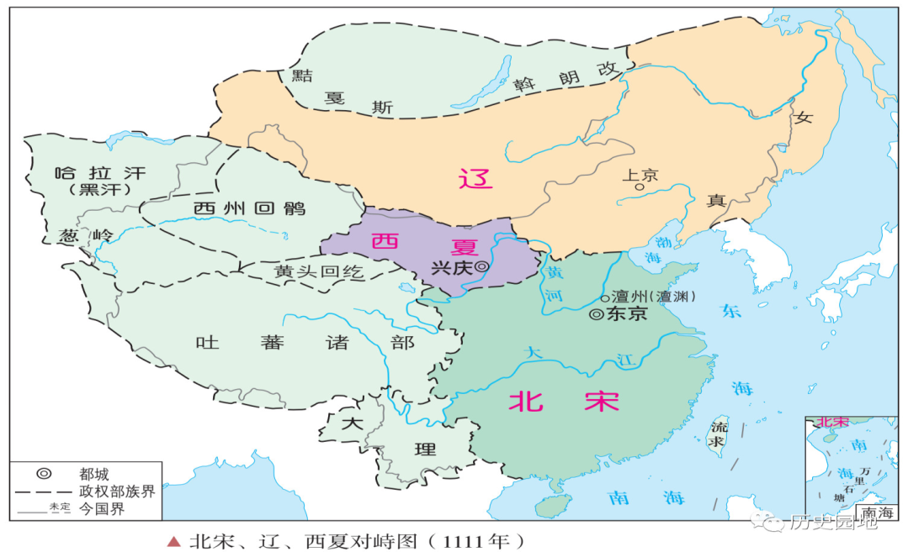
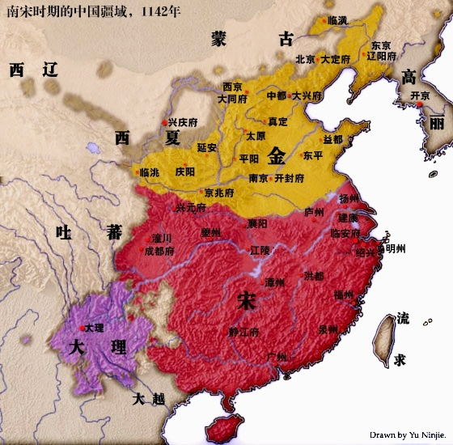
辽宋夏金
北宋： 960----1127年；都城：东京汴梁（开封）
南宋：1127----1279年；都城：临安（杭州）

Slide 15
一、宋初强化中央集权
吸取唐中期、五代十国藩镇割据的教训
背景
宋初强化中央集权
削弱相权
加强中央集权
措施
中央集权强化
“三冗”，财政危机
影响

Slide 16
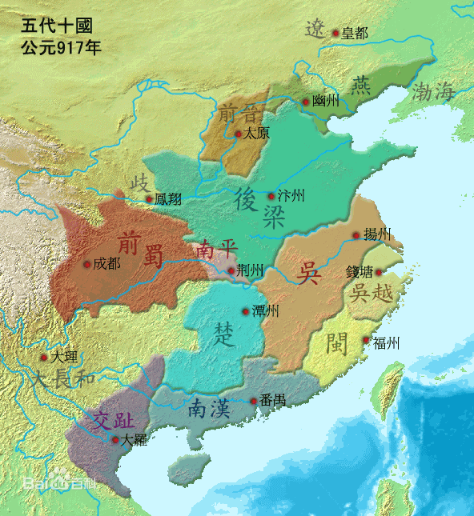
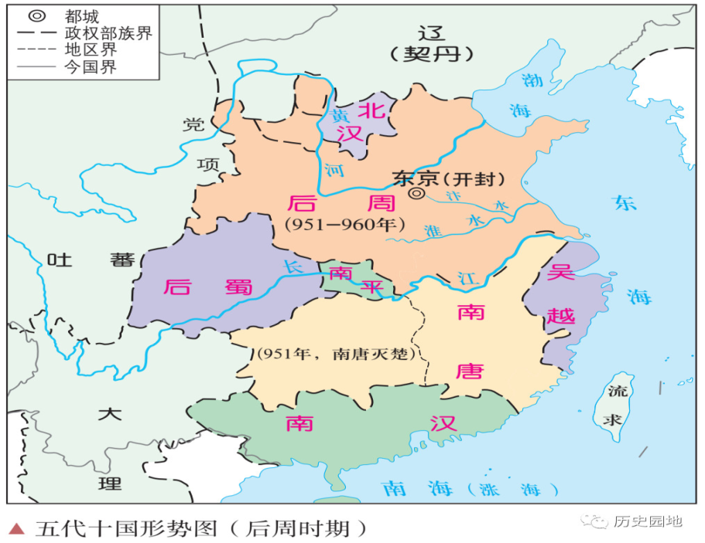
1、宋初强化中央集权的背景
五代十国（907——960）

Slide 17
【教材】
必修1第3课 第二目藩镇割据与五代十国的分裂局面
原因、地区、概念、时代特征、实质？
【教材】地方官“峻法以剥下，后敛以奉上。民产虽竭，军食尚亏”，藩帅“劫财之风，甚于盗贼，抢夺枉杀，无复人理”。

Slide 18
【目标】P22页：
五代十国是唐末藩镇割据局面的继续和发展(实质）
政权 | 创建者 | 年代 | 都城 | 称帝前身份
后梁 | 朱温 | 907-923 | 开封 | 宣武军节度使
后唐 | 李存勖 | 923-937 | 洛阳 | 河东节度使之子
后晋 | 石敬瑭 | 936-947 | 开封 | 成德、天平军节度使
后汉 | 刘知远 | 947-951 | 开封 | 忠武军、河东节度使
后周 | 郭威 | 951-960 | 开封 | 天雄军节度使 枢密副使

Slide 19
宋代政治特征：从分裂割据、民族政权并立逐步走向统一；专制主义中央集权制度的进一步发展。
2、宋初强化中央集权：措施

Slide 20
（2017年北京高考）13．北宋名臣包拯清正廉洁、刚正不阿，民间尊称他为“包相爷”。他曾担任过转运使、兵部员外郎、开封府知府和枢密副使等职务，其中“位同宰相”的是
A．转运使 B．兵部员外
C．知府 D．枢密副使
削弱相权

Slide 21
（2014年北京高考）14．唐末五代，中央集权大为削弱。为扭转这一局面，宋初采取的重要措施之一是
A．文官任知州 B．设三司使
C．设枢密院 D．施行将兵法
削弱地方

Slide 22
1）.削弱相权的措施
宋承唐制，抑又甚焉。……宰相不专任三省长官……又别置中书禁中，是为政事堂，与枢密对掌大政。天下财赋……悉隶三司。
——《宋史·职官志》

Slide 23
必修1第3课、第4课
措施：虚设三省、增加机构、增加宰相人数、分割相权

Slide 24
北宋制度设计中的中央机构分权原则
机构名称 | 中书门下 | 枢密院 | 三 司
职权范围 | 行政 | 军事 | 财政
长 官 | 同平章事 | 枢密使 | 三司使
副 长 官 | 参知政事 | 枢密副使 | 三司副使
通 称 | 二府 |  | 计相
二府三司的沿革与发展？

Slide 25
中书门下
唐初确立三省制以后，由于三省事权分立，往往产生弊端，尤其是掌握出令权的中书省和掌握政令审核的门下省不时因政见不同而互相扯皮、推委搪塞。有鉴于此，唐太宗遂决定三省长官合署办公，其办公地点称为政事堂.723年，唐玄宗时期改政事堂为中书门下。北宋前期中书门下的长官称同中书门下平章事。 为分散宰相的事权，增设参知政事，作为副宰相。宋神宗赵顼元丰官制改革，撤销中书门下，将其职权分归三省。

Slide 26
必修1第3课、第4课
枢密院：唐代宗永泰年，置枢密使、以宦官为之，掌文书。随着唐末宦官专权，枢密使的权利开始恶性膨胀。“立君、弑君、废君，有同儿戏，实古来未有之变也。推原祸始，总由于使之掌禁兵，管枢密”。宋设枢密院与“中书”分掌军政大权，号称“二府”。宋代枢密院长官长期文官当任。直到南宋以后，枢密院长官逐渐由武将出任。 枢密院这一机构一直沿用到明朝初年，朱元璋废除。

Slide 27
（2016年北京高考）14．“神宗既用王安石为参知政事，安石为帝言天下财利所当开辟敛散者，帝然其说，遂创立制置三司条例司”“以通天下之利”。这说明，王安石变法初期的改革重点在于
A．分散宰相权力 B．加强皇权
C．加强军事实力 D．增加财政收入

Slide 28
三司：唐代尚书六部下面的官名。户部司，盐铁司，度支司。度支司负责钱谷收支 ， 盐铁司负责盐铁、茶叶等禁榷专卖收入 ，户部司负责征收两税事务。 唐代，由宰相亲自兼任尚书的一个司，如：盐铁、度支之类。宋代三司地位提高，独立掌握全国财政。
王安石为神宗相，变法第一措施是 把户部、盐铁、度支三个衙门重新组织起来，建立三司条例司，把财政权重新掌握在宰相手里。元丰改制后，三司完全取消，归并于户部，隶属于三省。

Slide 29
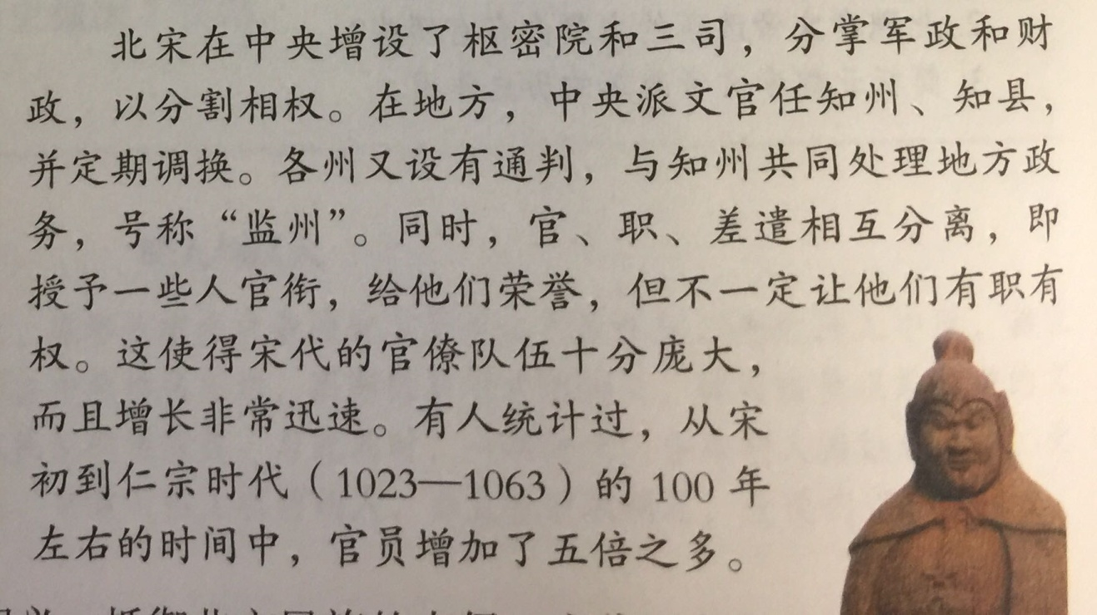
选修改革第《6课王安石变法》P34

Slide 30
官僚制度中有“官”、“职”、“差遣”的区分。所谓“官”，实际上是一种等级待遇，作为叙级、分等、定薪的依据。所谓“职”，而是加官，只是一种虚衔。上述两种官僚，“有官无权”、“有职无权”，真正负责任的是“差遣”，也称职事官，是官僚担任的实际职务。例如：名义上宰相是中书令、门下侍中，但那仅仅是“官”，掌握相权的是同中书门下平章事，参知政事这些“差遣”。
——樊树志《国史十六讲》

Slide 31
宋承唐制，抑又甚焉。三师、三公不常置，宰相不专任三省长官，尚书、门下并列于外，又别置中书禁中，是为政事堂，与枢密对掌大政。天下财赋，内庭诸司，中外筦库，悉隶三司。中书省但掌册文、覆奏、考帐；门下省主乘舆八宝，朝会板位，流外考较，诸司附奏挟名而已。台、省、寺、监，官无定员，无专职，悉皆出入分涖庶务。故三省、六曹、二十四司，类以他官主判，虽有正官，非别敕不治本司事，事之所寄，十亡二三。……其官人受授之别，则有官、有职、有差遣。官以寓禄秩、叙位著，职以待文学之选，而别为差遣以治内外之事。
——《宋史·职官志》
削弱相权的措施：虚置三公；增加宰相人数；增设新机构；分解相权；官员职位与权力分离。

Slide 32
台谏制度变化看相权削弱：
1.汉代：御史大夫监察范围，外是中央地方内外百官，内是王室和宫廷。后单独成为御史台，职权只限于监察政府。还有监察皇帝的，这叫做谏官。如：谏议大夫之属，在汉属光禄勋，光禄勋乃九卿之一，隶属于宰相。
2.唐代：谏官都属于门下省，如：拾遗、谏议大夫、补阙等。杜甫就做过拾遗。
3.宋代：谏垣独立，不纠绳天子，反来纠绳宰相。谏官和台官不分，诤议和监察对象是政府。

Slide 33
（2015朝阳一模）15.宋司马光谈到“凡择言事官，当以三事为先，第一不爱富贵，次则重惜名节，次则知晓治体”。这里的“言事官”是指
A.丞相 B.监察官
C.内阁首辅 D.军机大臣

Slide 34
2）.加强中央集权
尝考五代之际，政治上之大患有二：曰腹心之患，即禁兵；曰肢体之患，即藩镇。
——《宋史丛考》

Slide 35
2）.加强中央集权
必修1第3课 P12

Slide 36
稍夺其权
“自五代以来，地方行政长官全属军人。宋太祖杯酒释兵权，武臣不再带兵也不准再管地方民政。 … …中央替他们在首都供给了大的宅第，丰厚的俸禄，安住下来。江苏省的事，另派人去，派去的是一位文臣。这就叫知某州事，知某府事。这些知州知府，本身另有官衔，都是中央官，带着一个只知某州某府事的临时差遣。”
——钱穆《中国历代政治制度得失》

Slide 37
谢谢您的观看
北京市朝阳区教育研究中心 制作

